Slide 1
داروهاي گياهي
تهيه و تنظيم: دكتر زهره جلوداريان

Slide 2
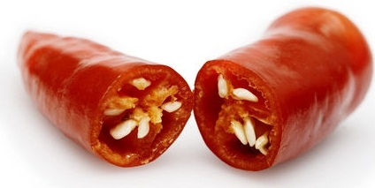
فلفل قرمز
کاهش درد ناشی از دیابتیک نوروپاتی، آرتریت روماتوئید، اوستئوآرتریت
مکانیسم اثر
کاپسايسین از طریق تهی کردن ماده P از فیبرهای عصبی C و کاهش انتقال ایمپالس های درد به CNS سبب بروز اثرات ضد درد خود می شود.

Slide 3
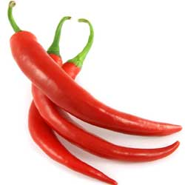
هشدارها
از تماس دارو با چشم و نیز پوست زخم و آسیب دیده باید اجتناب کرد.
عوارض جانبي
احساس سوزش و گرما در محل تجویز دارو روی پوست، سرفه، عطسه

Slide 4
نام تجاري دارو | تولیدکننده [کشور]
کرم موضعی پپرسین 0.075% | داروسازی ابوریحان [ ایران ]
کرم کاپسایسین-ناژو 0.025%، 0.075% | داروسازی ایران ناژو [ ایران ]
اسپری بینی آلرگل:برطرف كننده حساسيت فصلي، آبريزش بيني، سردرد سينوسي، گرفتگي سينوسها و عطسه كاپسائيسين، عصاره خشك گزنه ،اسانس رزماري، اسانس اكاليپتوس، منتول و ويتامين C | داروسازی گل دارو [ ایران ]
پماد کاپسيان | داروسازی گل دارو [ ایران ]
کرم کاپسایسین-مدیفارم 0.025%، 0.75% | داروسازی کیش مدیفارم [ ایران ]

Slide 5
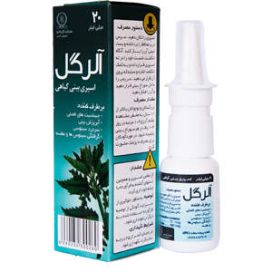
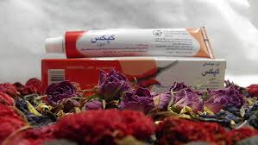

Slide 6
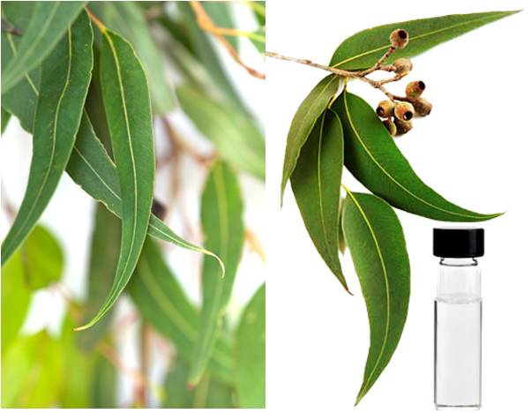
اوکالیپتوس
نام علمی گیاه
: Eucalyptus spp
به معنی گونه های مختلف اکالیپتوس از جمله:
Eucalyptus obliqua :
این گیاه برای درمان التهاب سینه، ریه ها، بینی و گلو بکار می رود و می تواند برخی از گونه های باکتری و همچنین برخی از انواع قارچها را از بین ببرد. وقتی ازاین گیاه دارویی برای مصرف موضعی استفاده می کنید، می تواند درد رماتیسمی را تسکین بخشد. قبل از مصرف این دارو با پزشک معالج خود مشورت و از دستورات ایشان پیروی کنید.

Slide 7
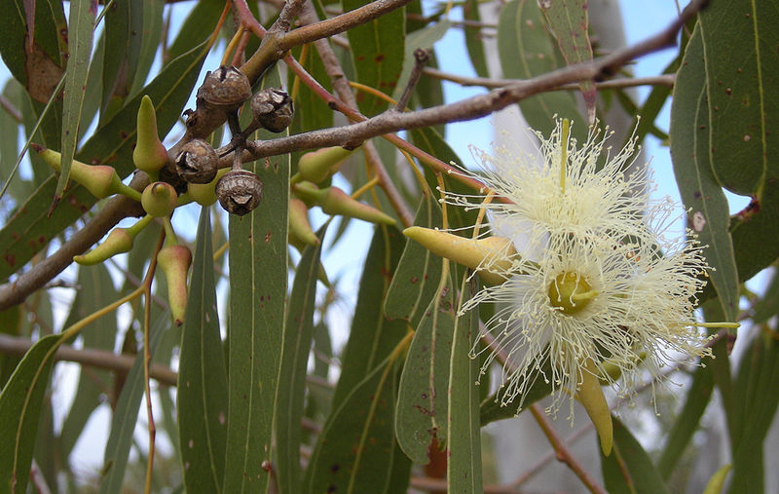
هشدارها
در دوران بارداری یا شیردهی از مصرف اکالیپتوس پرهیز کنید. روغن این گیاه اگر استعمال موضعی داشته باشد، سمی نیست. اما نباید از این گیاه برای مصارف داخلی استفاده کرد. انجمن فرآورده های گیاهان دارویی آمریکا برگ اکالیپتوس را از نظر بی خطری در ردیف و درجه دو ارزیابی کرده است. درجه ۲ به معنای این است که در کاربرد این گیاه محدودیتهایی متصور است.

Slide 8
نام تجاری دارو | تولیدکننده [کشور]
اکالیپتوس اینهالر | داروسازی دینه ایران(مجتمع صنایع) [ ایران ]
کرم کلدراب: تخفیف سرفه، كاهش درد عضلات و مفاصل (اسانس اوکاليپتوس ۱/۲%، پودر کامفر خالص ۵/۲% و منتول ۲/۸%) | داروسازی گل دارو [ ایران ]
پماد ب.ب کلد: درمان برونشيت، سينوزيت، آبريزش بينی، سرفه کودکان (اسانس اوکاليپتوس ۲%،منتول۱.۵ %،تيمول ۰.۵ %) | داروسازی گل دارو [ ایران ]
محلول بخور اکاليپتوس | داروسازی گل دارو [ ایران ]
اسپری بینی سینول:سردردهای میگرنی و سینوزیتی، تسکین حالت های آلرژیک و سینوزیت (فلفل قرمز، اکالیپتوس، رزماری و آلوئه ورا) | داروسازی گیاه اسانس [ ایران ]
بخور فیتوسین: رفع احتقان بینی در سرماخوردگی، ضد عفونی کننده محیط (اسانس اکالیپتوس و اسانس نعناع فلفلی) | داروسازی گیاه اسانس [ ایران ]

Slide 9
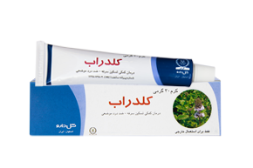
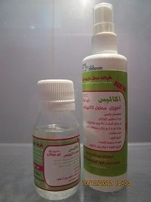
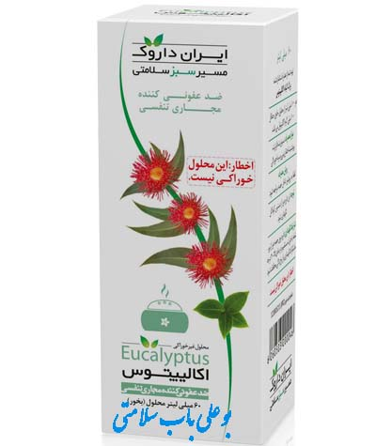
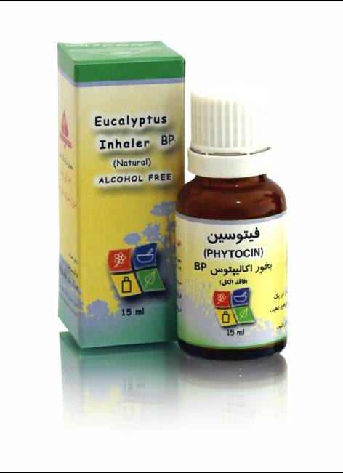
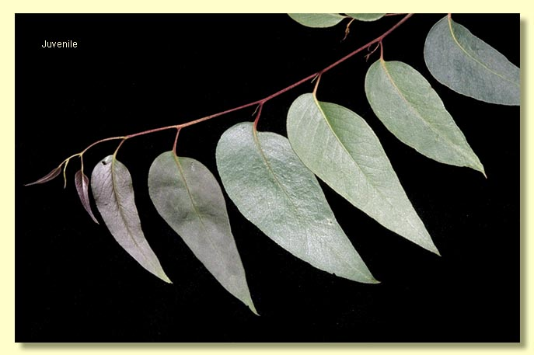
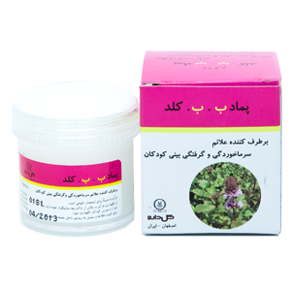

Slide 10
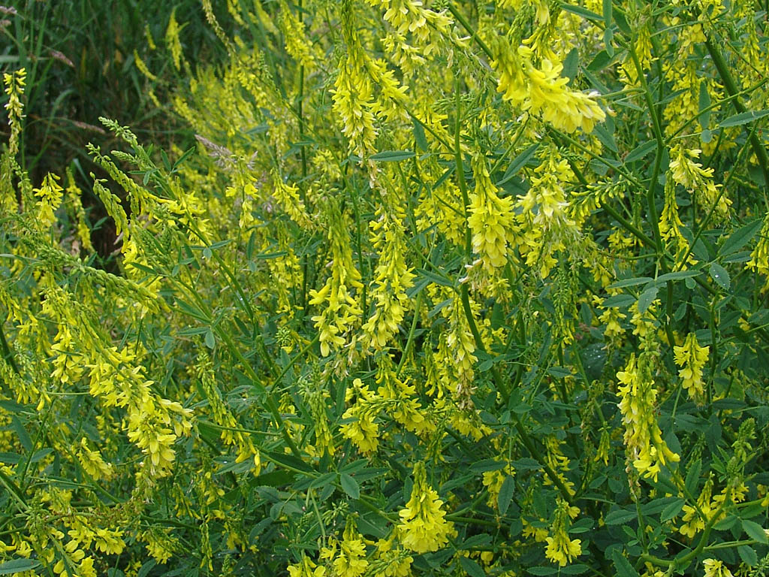
یونجه زرد (اکلیل الملک)
نام علمی گیاه:Melilotus Officinalis
این دارو برای ترمیم زخمهای مزمن متابولیک بخصوص زخم پای دیابتیک کاربرد دارد.

Slide 11
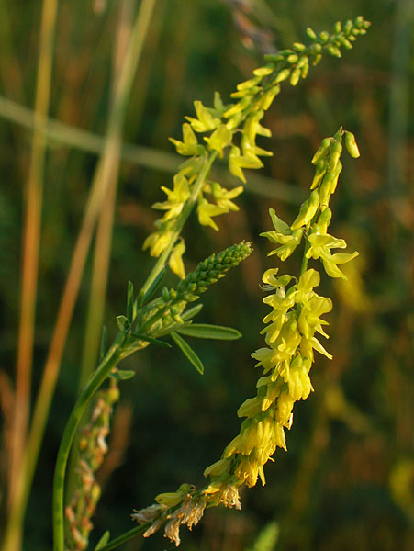
مکانیسم اثر
داروی آنژی پارس دارای عصاره گیاه ملیلوتوس افیسینالیس می‌باشد که سبب بهبود جریان خون، رگزایی و کاهش التهاب زخم پا ناشی از دیابت می‌شود.
نکات قابل توصيه
دارو را دور از نور مستقیم، رطوبت و دسترسی اطفال نگهدارید.

Slide 12
موارد منع مصرف
عفونت کنترل نشده، با ترشح قابل مشاهده و یا با قرمزی زخم با پهنای 3 سانتیمتر.
درگیری استخوان در ناحیه زخم و یا وجود استئومیلیت (عفونت استخوانی).
بارداری و شیردهی.
هرگونه سابقه آلرژی به دارو.
نارسایی کلیه در سطحی که مقدار کراتینین خون به بیش از 5/2 برسد (در صورتی که کراتینین بین 5/2-5/1 باشد به جای روزانه دو کپسول، روزی 1 کپسول استفاده شود.
بچه های زیر 15 سال

Slide 13
هشدارها
بیماریهایی مانند سرطان و التهاب عروق که با بهبود زخم تداخل دارد.
اعتیاد به الکل
نقص مزمن کارکرد کلیه، همودیالیز یا دیالیز صفاقی،
عمل باز قلب در طی 6 ماه گذشته،
سیروز یا بیماری کبدی پیشرفته.
بیماران دارای اختلال در گردش خونی موضعی (حاد و مزمن)، بافتهای با خونرسانی پایین.

Slide 14
عوارض جانبي
اگرچه عوارض این دارو همیشه و در همه افراد دیده نمیشود، اما ممکن است شامل واکنشهای حساسیتی به گیاهان موجود در دارو، خارش، کهیر، اختلالات دستگاه گوارش مانند تهوع، استفراغ و گاستریت (در بیمارانی که به ژلاتین پوکه کپسول حساسیت دارند) بشود.
همچنین در موارد استفاده از پماد ممکن است سبز شدن موضعی پوست در نواحی که دارو استعمال میشود دیده شود.
تداخل دارویی
کورتیکوستروئیدها، سرکوبگرهای ایمنی، رادیوتراپی، شیمی درمانی

Slide 15
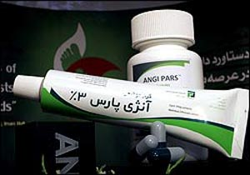
نام تجاری دارو | تولیدکننده [کشور]
کپسول آنژی پارس | داروسازی رز فارمد [ ایران ]
پماد آنژی پارس | داروسازی رز فارمد [ ایران ]

Slide 16
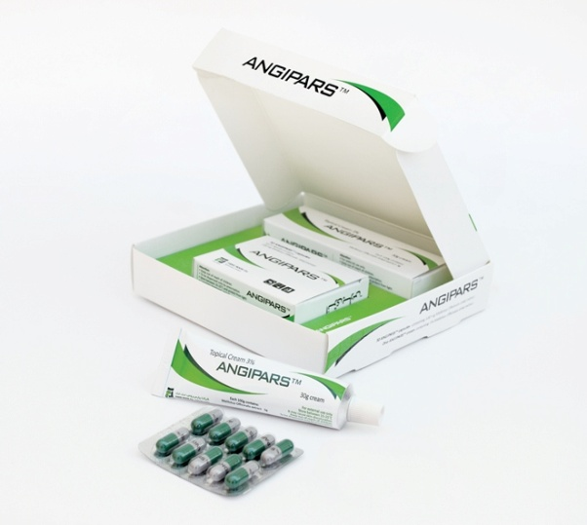
مقدار مصرف:
دارو باید تحت نظر پزشک مصرف شود، اما دوز معمول آن بدین ترتیب است: پماد: یکبار در روز استفاده شود، بدین تریتب که پس از شستشو با نرمال سالین یا آب تمیز و خشک کردن موضع، یک لایه ضخیم حاشیه زخم و یک لایه نازک برای پوشاندن زخم استفاده شود، حداقل بمدت 5/0 تا 1 ساعت زخم را نپوشانید. شروع اثر دارو تقریبا از هفته دوم مشاهده میشود. متوسط دوره مصرف 45 روز است، اگرچه زمان قطع دارو بسته به اندازه زخم و صلاحدید پزشک معالج دارد. کپسول: دو بار در روز، هر بار یک کپسول با یک لیوان پر از آب، 1 ساعت بعد از غذا میل شود. شروع اثر دارو تقریبا از هفته دوم مشاهده میشود. متوسط دوره مصرف 45 روز است، اگرچه زمان قطع دارو بسته به اندازه زخم و صلاحدید پزشک معالج دارد.

Slide 17
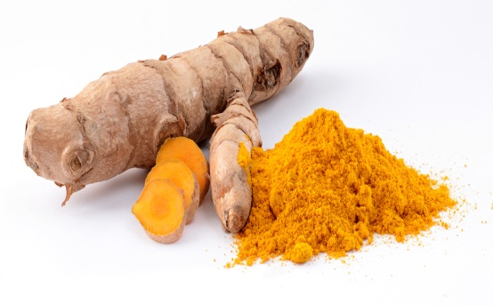
زردچوبه
موارد مصرف
نام علمی گیاه: Curcuma longa
این گیاه از خانواده زنجبیل است. نام لاتین این گیاه turmeric است.
زردچوبه به دلیل خصوصیات آنتی آکسیدانی قوی خود یکی از مؤثرترین مواد در جلوگیری از سرطانی شدن سلول‌های بدن است. این گیاه همچنین موجب افزایش ترشح انسولین و کاهش قند خون در بیماران دیابتی می‌گردد. کارآزمائی های بالینی زیادی در ارتباط با فواید مصرف روزمره زردچوبه گزارش شده است گفته شده است که زردچوبه میتواند شدت علائم بیماری آلزایمر را کاهش دهد. همچنین ماده موثر زردچوبه یعنی Curcumin اثرات ضد التهابی و ضد درد شبیه داروهای مسکن معمولی را دارا میباشد. در درمان پسوریازیس، دردهای دندان و لثه، مار گزیدگی و عقرب گزیدگی ازاین گیاه استفاده میشود.
زردچوبه کلسترول خون را کاهش می دهد.
مردم سری لانکا روزانه مقادیر زیادی زردچوبه مصرف می کنند و سرطان ریه، کولون، پروستات و پستان در این کشور نسبت به کشورهای غربی کمتر است.

Slide 18
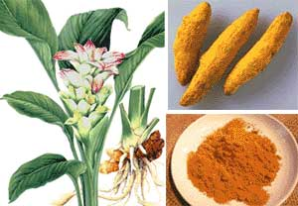
مکانیسم اثر
اثر ضدالتهابي كوركومين با اثر ضدالتهابي داروهاي استروئيدي و غير استروئيدي با فنيل بوتازون قابل مقايسه است. اين دارو با مهار سنتزپروستاگلاندين هاي التهابي، اثر ضدالتهاب خود را آشكار ميسازد.

Slide 19
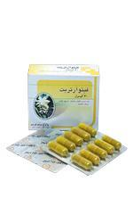
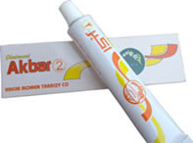
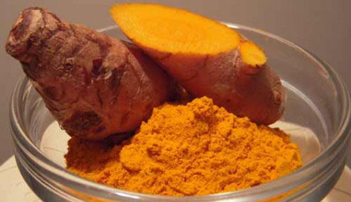
نام تجاری دارو | تولیدکننده [کشور]
پماد اکبر 2: درمان دردهای مفصلی ، عضلانی و روماتیسمی (عصاره آویشن ، گزنه ، زردچوبه و اسانسهای نعنا و هل) | داروسازی حکیم مومن تیریزی [ ایران ]
کپسول فیتوآرتریت: برطرف نمودن درد ، سختي و سفتي مفاصل ناشي از التهاب روماتيسمي (عصاره خشك زردچوبه، كندر، عصاره خشك زنجبيل و عصاره گياه پنجه گربهCats claw ) | داروسازی گل دارو [ ایران ]

Slide 20
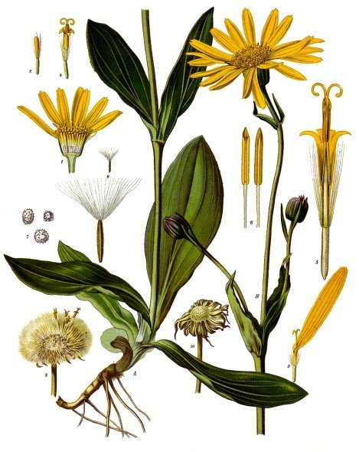
همیشه بهار کوهی
نام علمی گیاه: Arnica montana پماد تروماهرب - داروسازي گل دارو: موثر در درمان كوفتگي ها و صدمات عضلاني ورزشكاران، ضرب ديدگي، خون مردگي، دردهاي عضلاني و كمردرد. (حاوي عصاره هاي گياهان هميشه بهار كوهي، هامامليس، شاه بلوط هندي، بابونه، مريم گلي و پودر كامفروتيمول.)

Slide 21
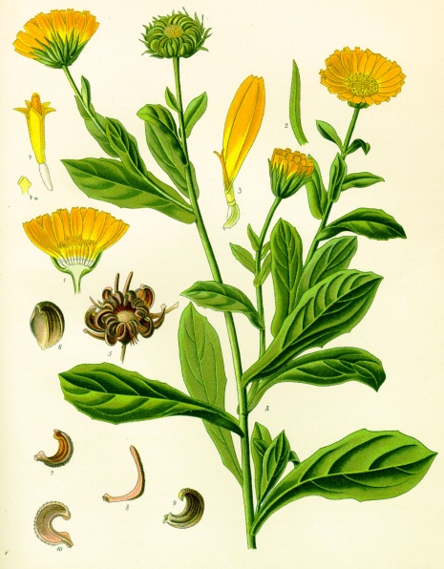
همیشه بهار
نام علمی گیاه:Calendula officinalis
:نام انگلیسی: marigold
گلبرگ های خشک همیشه بهار در داروسازی استفاده می شود.
کالاندولا در همیوپاتی با مقادیر بسیار ناچیز مصرف می شود ولی عمدتا بصورت موضعی در کبودی، بریدگی و سوختگی های سطحی بصورت تنتور،پماد و محلول شستشو کاربرد دارد. همچنین در عفونت های خفیف موثر است.
کرم همیشه بهار در هموروئید مصرف می شود.
فراورده های کالاندولا در درماتیت (نوعی التهاب پوست) و همچنین در اوتیتیس مدیا (عفونت گوش میانی) بصورت قطره گوشی کاربرد دارد.

Slide 22
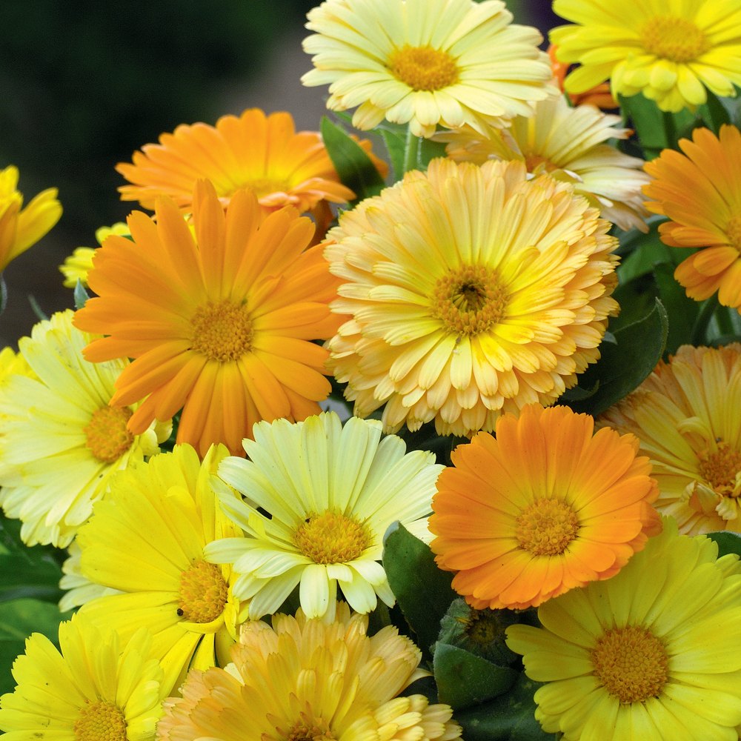
موارد منع مصرف
مصرف خوراکی فراورده های همیشه بهار با داروهای آرامبخش، در بیماران با فشار خون بالا و بیماران دیابتی منع مصرف دارد.

Slide 23
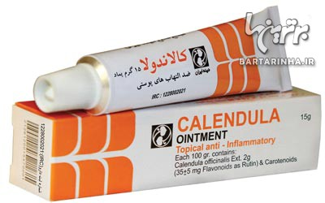
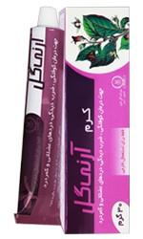
نام تجاری دارو | تولیدکننده [کشور]
پماد کالاندولا | داروسازی دینه ایران(مجتمع صنایع) [ ایران ]
پماد كالاندنيكس | داروسازی سبز دارو [ ایران ]
کرم آرنی گل: موثر در درمان كوفتگي ها و صدمات عضلاني ورزشكاران، ضرب ديدگي، خون مردگي، دردهاي عضلاني و كمردرد. (عصاره گياهان هميشه بهار كوهي، آقونيطون شابيزك، ‌هميشه بهار،‌ علف چاي و سداب، آب هامامليس) | داروسازی گل دارو [ ایران ]
کرم کالنديت – ای | داروسازی گل دارو [ ایران ]
کرم ماموگل: جلوگيري و درمان ترك سينه مادران شيرده و درمان ترك پوست شكم در دوران بارداري (عصاره تغليظ شده گياه هميشه بهار و گل) | داروسازی گل دارو [ ایران ]

Slide 24
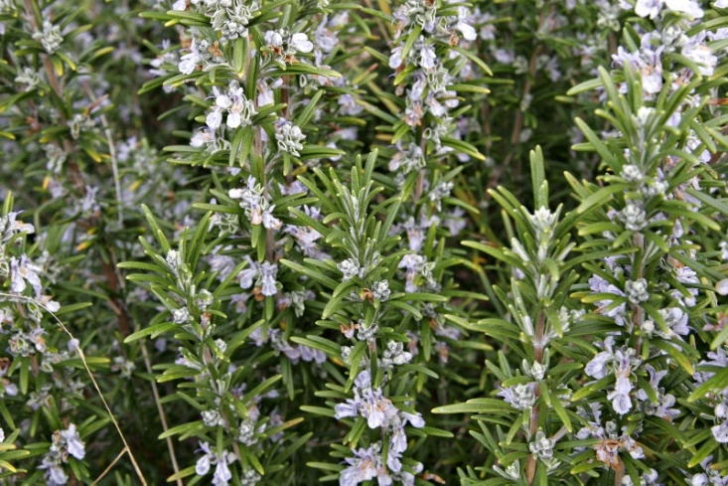
اکلیل کوهی
موارد مصرف نام علمی گیاه: Rosmarinus officinalis
روغن رزماری باعث تقویت حافظه می شود. و باعث افزایش ملایم فشار خون می گردد. اثرات ضد باکتری، ضد قارچ و ضد ویروس دارد. مخصوصا بر روی باکتری های زیر اثر فراوانی دارد:
Staphylcoccus aureus, S. albus, Vibrio cholerae, Escherichia coli, and Corynebacteria.
مطالعات جدید نشان دهنده اثرات ضد سرطان این گیاه است. امروزه در درمان مننژیت کریپتوکوکال و پنومونی ناشی از ایدز کاربرد دارد.
روغن طبیعی آن مجرای تنفسی را باز می‌کند.
با مالیدن پودر رزماری روی بدن بوی ایجاد شده از باکتری و قارچ از بین می‌رود.

Slide 25
قبل از تمیزکردن زخم، برگ‌های تازه را روی قسمت مورد نظر قرار دهید تا مانع از عفونی شدن آن شود.
دم کرده آن به طور طبیعی خستگی مفرط را برطرف می‌کند.
تاثیر ضد‌اسپاسمی دارد و ناراحتی‌های گوارشی را برطرف می‌کند.
اثرات آنتی اکسیدان دارد.
اثر تحریک رشد مو دارد.
محرک ترشح صفرا و باعث بهبود عملکرد کبد و معده است.
موارد منع مصرف
در صورت حاملگی، فشار خون بالا، صرع منع مصرف دارد مگر مقادیر بسیار ناچیز. و در صورت مسمومیت با این گیاه مقادیر فراوانی آب میل کنید.

Slide 26
نام تجاری دارو | تولیدکننده [کشور]
محلول تقویت مو و ابرو رزماری | داروسازی باریج اسانس [ ایران ]
پماد رزامينت | داروسازی سبز دارو [ ایران ]
پماد رزماری: تسکين دهندة دردهای عضلانی و مفصلی ، نورالژيها و جهت تسکين درد عضلات قفسه سينه (اسانس رزماری ۲/۴ گرم - کامفر ۱/۲ گرم - منتول ۱/۲ گرم) | داروسازی گل دارو [ ایران ]
پماد رومارن | داروسازی گیاه اسانس [ ایران ]

Slide 27
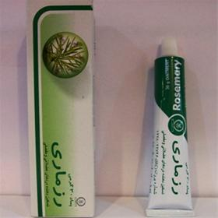
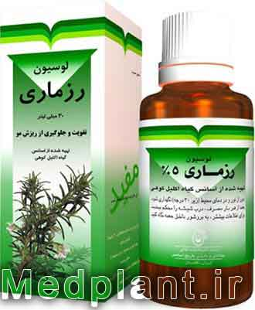
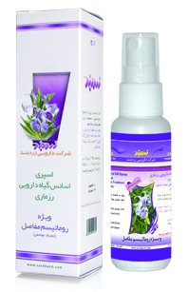

Slide 28
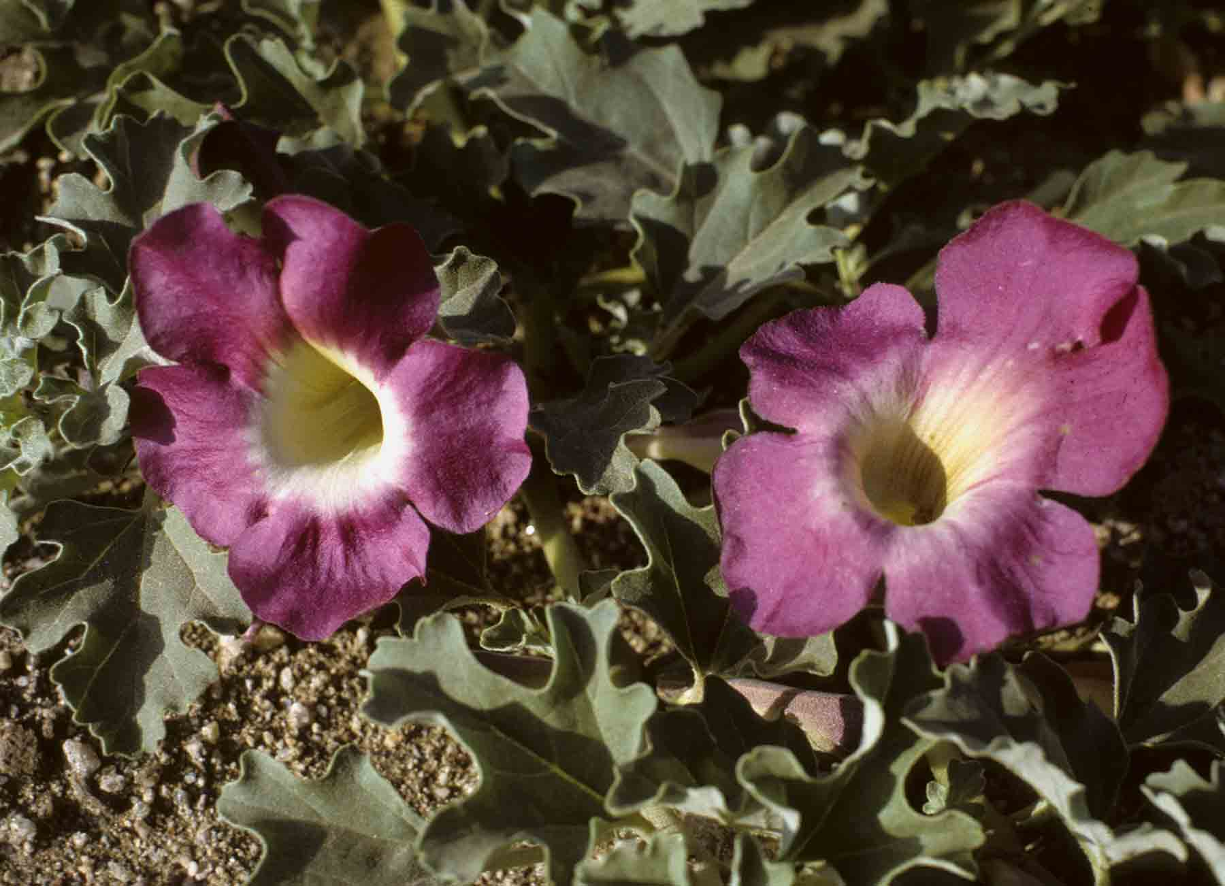
پنجه شیطان
موارد مصرف نام علمی گیاه:Harpagophytum procumbens این گیاه به نام devil's claw شناخته می شود. اثرات ضد درد، آرامبخش و ادرار آور این گیاه در فارماکوپه انگلستان ثبت شده است. اغلب مطالعات نشان دهنده این موضوع است که اثر ضد درد این گیاه بیشتر بر دردهای مزمن موثر است تا دردهای حاد.

Slide 29
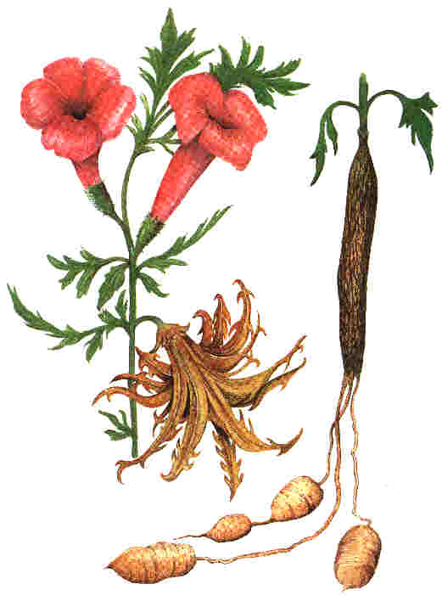
این گیاه درمان مؤثری برای ناراحتیهای ماهیچه ای عضلات میباشد، به عنوان مسکن، آرامبخش و ادرارآور نیز کاربرد دارد. تحقیقات به عمل آمده روی حیوانات نشان داده است که گیاه پنجه شیطان التهاب ناشی از آرتریت را کاهش می دهد.
مکانیسم اثر
مواد‌موثره‌ گياه‌ پنجه‌شيطان عبارتند از هارپاگوزيد، هارپاگيد، فلاونوئيدها (لوتئولين، كامفرول) اسيدهاي فنوليك، اسيد سيناميك، اسيد كافئيك، اسيد كلروژنيك، كينونون ها و فيتواسترول.
اثرات ضد التهابی گیاه پنجه شیطان به گلیکوزیدهای ایریدوئید نسبت داده می شود.

Slide 30
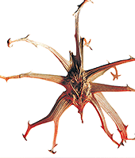
موارد منع مصرف مصرف اين فرآورده در طول حاملگي و شيردهي توصيه نمي‌شود. در بیمارن ديابتی، اختلالات قلبي و عروقي و فشار خون بالا منع مصرف دارد.
هشدارها این گیاه باعث تحریک اسید معده می شود و در بیماران با زخم گوارش باید با احتیاط استفاده شود. همچنین در بیماران با سنگ صفرا با احتیاط مصرف شود.
تداخل دارویی
عصاره گیاه پنجه شیطان می تواند با اثر داروهای وارفارین و تیکلوپیدین تداخل داشته باشد.

Slide 31
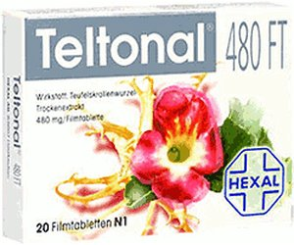
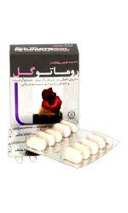
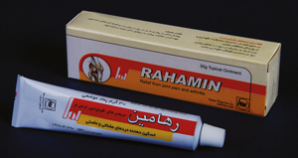
نام تجاری دارو | تولیدکننده [کشور]
قرص دلتفین: كمك به بهبود مشكلات عضلاني-اسكلتي حاوي عصاره خشك ريشه پنجه شيطان | Ardeypharm Gmbh [ ایران ]
قرص تالنتال 480 میلی گرم | داروسازی رازک [ ایران ]
پماد موضعی رهامین | داروسازی رها [ ایران ]
قرص روکشدار روماتوگل: آرتريت روماتوئيد، التهاب مفاصل، استئوآرتريت و دردهاي قاعدگي (۴۸۰ ميلي گرم عصاره گياه پنجه شيطان) | داروسازی گل دارو [ ایران ]

Slide 32
هاماملیس
موارد مصرف
نام علمی گیاه:Hamamelis virginiana
مهمترین موارد مصرف هاماملیس ناراحتی های مربوط به عروق خونی مانند زخم ها ، بریدگی ها ، پاره شدگی ها ،‌ واریکوزیس ، خونریزی زیاد در قاعدگی ،‌بواسیر و آماس و التهابات موضعی است.
بصورت دهان شویه، برای التهابات حلق و گلو همچنین در اسهال به عنوان قابض کاربرد دارد.
پوست و برگ های هماملیس دارای تا ۱۰ درصد تانن هستند. تانن ها تا حد زیادی با پروتئین ها وارد واکنش شده و دارای خواص قابض هستند.

Slide 33
نام تجاری دارو | تولیدکننده [کشور]
پماد همركس | داروسازی سبز دارو [ ایران ]
پماد هموروهرب | داروسازی گل دارو [ ایران ]
مواد مؤثره :
هامامليس داراي فلاونوئيد ها، تانن (هاماملي تانن، پروانتوسيانيدين) و مقدار كمي اسانس فرار مي باشد. - آثار فارماکولوژيک :
هامامليس به علت وجود تانن ها و فلاونوئيدها در آن داراي اثر قابض و آنتي سپتيك است. داراي اثر قوي ضد التهاب بوده و التهاب را كاهش مي دهد. اثرات ضد اكسيدان، محافظت كننده در مقابل اشعه هاي مخرب و اثر ضد التهاب هامامليس تماماً به اثبات رسيده اند. هامامليس در درمان هموروئيد، نه تنها التهاب را برطرف مي نمايد بلكه داراي اثر ضد درد نيز مي باشد. اين گياه خارش، تحريك و سوزش مقعد را برطرف مي سازد. اثر ضد عفوني كننده تانن هاي موجود در هامامليس از عفونت موضع جلوگيري نموده و بدين ترتيب به بهبود سريع تر عارضه كمك مي نمايد. تانن و ديگر مواد قابض در پماد هموروهرب عروق متسع شده و پرخون مقعد را در محل هموروئيد منقبض نموده و محل آسيب را كوچك كرده و در نتيجه خونريزي را كاهش مي دهد.
موارد احتياط :
پماد هموروهرب براي استعمال موضعي تهيه شده است. از تماس دست هاي آلوده به پماد هموروهرب به چشم ها پرهيز شود.
عوارض جانبي :
اين دارو ممكن است در افراد حساس به گياهان دارويي ايجاد واكنش هاي آلرژيك مختصر نمايد. در صورت بروز اين آثار مصرف دارو قطع و با پزشك يا داروساز مشورت شود.

Slide 34
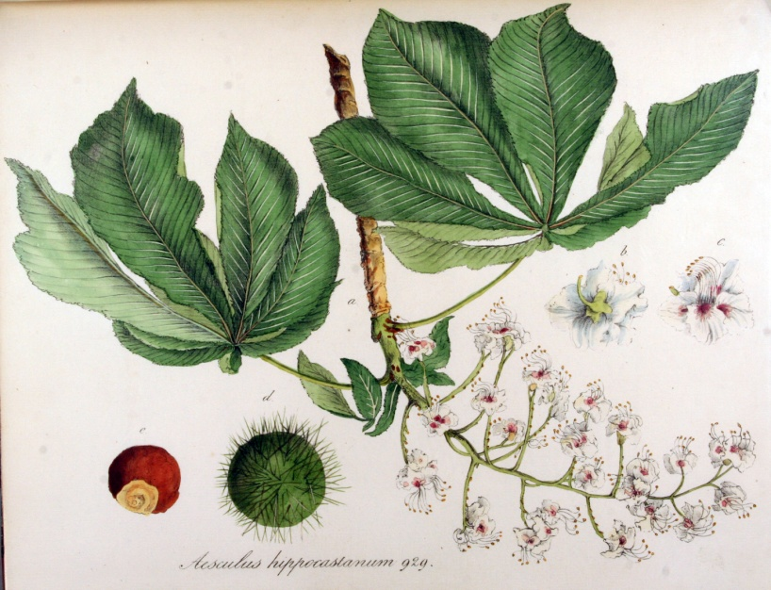
شاه بلوط هندی
موارد مصرف
نام علمی گیاه:Aesculus hippocastanum
نام لاتین این گیاه:Horse Chestnut است.
عصاره استاندارد شده دانه شاه بلوط هندی برای بیماری های مربوط به عروق، مانند واریس و پیشگیری از آسیب عروق، اثرات ضد التهاب و خنثی نمودن رادیکال های آزاد کاربرد دارد.
مهمترین مصرف این گیاه در نارسائی های مزمن عروقی تائید شده است. در درمان التهاب عضلات صاف متعاقب صدمه و جراحی و جراحات دردناک مصرف می شود.

Slide 35
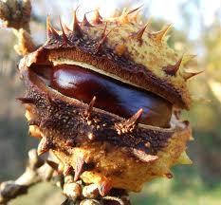
مکانیسم اثر
براساس آزمایشات به عمل آمده ، عصاره شاه بلوط هندی با اثرکاهش نفوذپذیری عروق و بهبود جریان برگشتی خون سیاهرگی وکاهش آنزیم های لیزوزومی ، مانع شکسته شدن موکوپلی ساکاریدهای دیواره مویرگها گردیده و از تشکیل کیسه های سیاهرگی هموروئید و واریس جلوگیری به عمل می آورد و با ممانعت از انتقال پروتئین ، الکترولیت ها و آب به فضای بین بافتی ، مانع تشکیل ادم در بافت ها می گردد .
این عصاره با تقویت مویرگها و رگهای خونی نه تنها از ابتلا به بیماریهایی مانند واریس و هموروئید جلوگیری می نماید بلکه با بازسازی جراحات و التهابات عروق و استحکام دیواره رگهای ضعیف موجب تسریع در درمان می گردد .

Slide 36
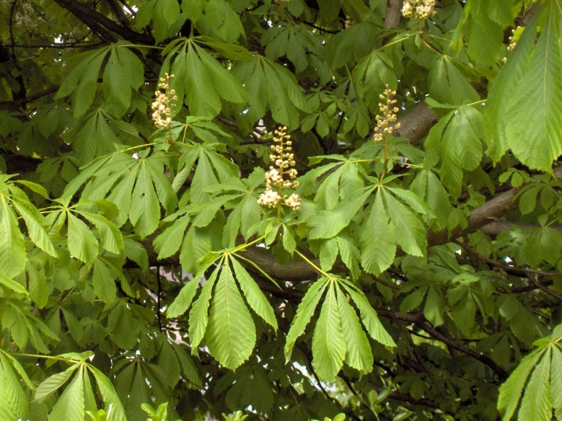
موارد منع مصرف
مصرف آن در افراد با بیماری کلیوی مزمن توصیه نمی گردد .
به دلیل عدم اطلاعات کافی ، از این دارو در دوران بارداری ، شیردهی و کودکان زیر 12 سال استفاده نگردد .
نکات قابل توصيه
به‌علت وجود ساپونین باعث التهاب دستگاه گوارش می‌شود. این گیاه با داروهای ضدانعقادی مانند ترکیبات کومارین تداخل دارد و سایر عوارض جانبی گزارش‌شده با این گیاه شوک، گرفتگی عضلانی، تهوع، استفراغ و کهیر می‌باشد.

Slide 37
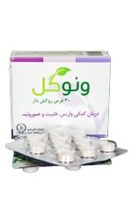
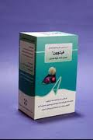
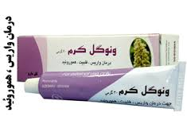
نام تجاری دارو | تولیدکننده [کشور]
قرص فیتوون 50میلی گرم | داروسازی امین [ ایران ]
قرص روکشدار ونوویتال | داروسازی دینه ایران(مجتمع صنایع) [ ایران ]
قرص ونوگل: درمان واريس سطحي وعميق وريدي،ادم پاها،فليپ،برطرف کننده درد واحساس سنگيني ناشي از نارسايي مزمن وريدي ودرمان کمکي هموروئيد | داروسازی گل دارو [ ایران ]
پماد ونوگل | داروسازی گل دارو [ ایران ]

Slide 38
داروهاي گياهي 2

Slide 39
بادرنجبویه
موارد مصرف
نام علمی گیاه: Melissa Officinalis گیاه بادرنجبویه در پزشکی موارد مصرف متعددی دارد. بعضی از این موارد مصرف خوراکی عبارتند از: اضطراب، بی خوابی، سوء هاضمه، تهوع، نفخ، بیش فعالی،دیسمنوره، سردرد، دندان درد، عفونت، آلزایمر، روماتیسم، فشارخون بالا، کولیک . مصرف تنفسی: در درمان آلزایمر موضعی: در درمان تبخال، کمرس زخم های جراحی(روغن های آروماتیک اثرات فوق العاده ای بر روی زخم ها دارند. از این جهت که این روغن ها اکسیژن ناچیزی دارند و باکتری های هوازی به اکسژن زیادی احتیاج دارند.)،بی حس کننده موضعی، نیش حشرات. مقدار مصرف: چای/کپسول/پودر: 1.5 تا 4.5 گرم پودر خشک بصورت دم کرده 3 بار در روز. کرم: عصاره 1 به 70 دو تا چهار بار در روز در محل ضایعه.. تنتور:1 تا 3 میلی لیتر 3 بار در روز عصاره غلیظ شده: 60 قطره روزانه اسانس: استنشاق

Slide 40
مکانیسم اثر
قسمت های مورد استفاده گیاه: برگ، روغن برگ که محتوی سیترونلول، سیترال و سیترونلال به همین دلیل به روغن بادرنجبویه لیمون بالم نیز گفته می شود. ترکیبات شیمیایی آن: کافئیک اسید، انواع فلاونوئید، رزمارینیک اسید.

Slide 41
نام تجاری دارو | تولیدکننده [کشور]
ژل ملیسان 5 گرمی | داروسازی گل دارو [ ایران ]
ژل مليسان 30 گرمی | داروسازی گل دارو [ ایران ]

Slide 42
نعنا
موارد مصرف
دم‌کرده برگ نعنا را برای تقویت و رفع نفخ معده و روده مصرف می‌کنند. ضد اسپاسم و ضد نفخ. بخور نعناع خاصیت ضدعفونی کنندگی دارد.

Slide 43
نام تجاری دارو | تولیدکننده [کشور]
قطره کارمینت | داروسازی پور سینا [ ایران ]
قطره پرسیکا | داروسازی پور سینا [ ایران ]
محلول استاپ اسنورینگ | داروسازی گل دارو [ ایران ]
قطره ضد نفخ | داروسازی گیاه اسانس [ ایران ]
ژل هات آیس | داروسازی گیاه اسانس [ ایران ]

Slide 44
صبرزرد
موارد مصرف
نام علمی گیاه: Aloe vera این گیاه واجد ویژگی‌های مهم درمانی از جمله تقویت و تعدیل دستگاه ایمنی بدن در بیماری‌های التهابی و ویروسی ﴿مثل تبخال﴾، ترمیم زخم، ترمیم آسیب‌های ناشی از سوختگی و ضدالتهاب است. از جمله کاربردهای ژل آلوئه‌ورا، استفاده از آن در بیماری برگشت اسید معده به مری است. این بیماری به علت عدم کفایت اسفنکتر تحتانی مری ایجاد و برگشت محتویات اسیدی معده به مری بانی آسیب وارد آمدن به مخاط مری و نشانه‌هایی مانند سوزش سردل، سرفه‌های خشک، تنفس بدبو، خونریزی و زخم مری می‌شود. نحوه تاثیر ژل آلوئه‌ورا هنوز مشخص نیست.

Slide 45
نام تجاری دارو | تولیدکننده [کشور]
قرص آلوئه ورا ماسیما فورزا | ESI [ ]
شربت باریج آلوئه ورا | داروسازی باریج اسانس [ ایران ]
شربت آنتی رفلاکس-بی | داروسازی باریج اسانس [ ایران ]

Slide 46
انار
موارد مصرف
نام علمی گیاه: Punica granatum و Punica malus این گیاه به انگلیسی Pomegranate نامیده می شود. درخت انار بومی کشور ایران است و در هند، جنوب شرق آسیا و مناطق هیمالیا بطور طبیعی یافت می شود. انار دارای اثرات درمانی فوق العاده ای است. مهمترین اثرات درمانی انار مربوط به اثرات آنتی اکسیدان، آنتی کارسینوژن و ضدالتهابی آن است. در درمان بیماری های قلبی عروقی، سرطان، دیابت، مشکلات جنسی، عفونت های باکتریال، آلزایمر، چاقی و حتی اثر اشتها آور. میوه‌ای است سرشار از ویتامین و به علت داشتن آهن و سایر عناصر دیگر دیرهضم می‌باشد.خوردن دانه‌های انار به مراتب بهتر از نوشیدن آب اناراست. انار میوه‌ای است که به آن خون‌ساز می‌گویند و به همین علت بهترین موقع برای مصرف آن صبح و قبل از صبحانه‌است. انار مقوی قلب، مفرح، دفع‌کننده چربی، ربّ انار، برگ انار در ضعف معده، کمی اشتها، تهوع، ضعف عمومی، تصفیه خون، خاصه در دختران جوان و دررفع میگرن مفید است. دانه‌های میوه جنگلی انار در معالجه اسهال بسیار موثر است.

Slide 47
مکانیسم اثر
بخش های مختلف انار محتوی مواد مختلف است: آب انار:دارای آنتروسیانین ها،گلوکز، آسکوربیک اسید،الاژیک اسید،گالیک اسید،کافئیک اسید،کاتشین،کوئرستین، روتین، مینرال های فراوان و مقادیری آهن و اسیدهای آمینه است. روغن هسته انار: 95 درصد پانیسیک اسید(punicic acid)، الاژیک اسید، و سایر اسیدهای چرب. پوسته تازه: گالیک اسید و سایر اسیدهای چرب، کاتشین، کوئرستین، روتین و سایر فلاون ها و آنتوسیانیدها. برگ انار: تانن(پونی کالین و پونی کافولین)، گیلکوزیدهای فلاون مانند لوتئولین. گل انار: گالیک اسید، یورسولیک اسید، تری ترپنوئیدها. ریشه و پوست انار:الاژیتانین ها مانند پونی کالین ، انواع مختلفی از آلکالوئید. خواص آنتی اکسیدانت انار عمدتا مربوط به الاژیک اسید می باشد.

Slide 48
نام تجاری دارو | تولیدکننده [کشور]
قرص انار | داروسازی امین [ ایران ]
شربت اشتهاآور باریج | داروسازی باریج اسانس [ ایران ]

Slide 49
آویشن شیرازی
موارد مصرف
نام علمی گیاه: Zataria multiflora آویشن شیرازی گیاه بومی ایران است و در منابع معتبر کاربرد این گیاه در درمان سرفه و برونشیت تائید شده است. اثرات آنتی باکتربای مخصوصا بر روی باکتری بروسلوز، استافیلوکوک آرئوس آشکاری دارد. در درمان اسپاسم های گوارشی، خونریزی زیاد در قاعدگی(Menorrhagia) و به عنوان ضدقارچ کاربرد دارد.

Slide 50
نام تجاری دارو | تولیدکننده [کشور]
شربت برنکوباریج | داروسازی باریج اسانس [ ایران ]

Slide 51
آویشن
موارد مصرف
نام علمی گیاه: Thymus vulgaris نام انگلیسی گیاه: garden thyme گیاه آویشن برای درمان آسم، سرفه‌های خشک مکرر، آمفیزم و برونشیت است. چای دم کرده آن را نیز برای درمان عفونت گوش میانی، نفخ و تهوع استفاده می‌کنند، عصاره آویشن حاوی ماده‌ای به نام «تیمول»است که برای بیماری آسم مفید است. حمام آویشن برای مبتلایان به دردهای عضلانی، مفصلی و روماتیسمی مفید است.پماد آویشن برای نیش و گزیدگی حشرات موثر است .در حاملگی مصرف این گیاه ممنوع است اما در دوران شیردهی منعی ندارد.

Slide 52
نام تجاری دارو | تولیدکننده [کشور]
شربت تیمکس | داروسازی ایران داروک [ ایران ]
شربت برونكلدين | داروسازی سبز دارو [ ایران ]
شربت دیاتوسین(رژیمی) | داروسازی گل دارو [ ایران ]
شربت توسیان | داروسازی گل دارو [ ایران ]
شربت توسیان اطفال | داروسازی گل دارو [ ایران ]
شربت دروزیل با عسل | داروسازی گیاه اسانس [ ایران ]
شربت دروزیل | داروسازی گیاه اسانس [ ایران ]
قطره دروزیل | داروسازی گیاه اسانس [ ایران ]
شربت تیمیان | داروسازی مینا [ ایران ]

Slide 53
گل ساعتی
موارد مصرف
نام علمی گیاه : Passiflora incarnata نام انگلیسی: maypop و purple passionflower مهمترین کاربرد گل ساعتی به عنوان آرامبخش و خواب آور همراه با سایر گیاهان مخصوصا برای اطفال کاربرد دارد. فراورده هایی به عنوان کاردیوتونیک از این گیاه در آلمان موجود است. اضطراب: در درمان اضطراب خفیف تا متوسط موثر می‌باشد. بی‌خوابی: اثر خواب آوری ملایمی ‌دارد و روز بعد اختلال هشیاری برای فرد ایجاد نمیکند و بخصوص در روزهایی که فشارکاری و فکری زیاد بوده است، موثر است. دردهای عصبی: در درمان دردهایی که منشاء عصبی دارند، موثر می‌باشد. گر گرفتگی: در درمان گرگرفتگی دوران یائسگی موثر می‌باشد. ترک اعتیاد: در مصرف توام با داروهای ترک اعتیاد باعث کاهش اضطراب، بی‌خوابی،اسپاسم عضلانی و دیگر علائم حین ترک اعتیاد می‌گردد.

Slide 54
نام تجاری دارو | تولیدکننده [کشور]
محلول خوراکی سداسل | داروسازی اهورا دارو [ ایران ]
شربت بی بی سد | داروسازی گل دارو [ ایران ]

Slide 55
جین سنگ
موارد مصرف
نام علمی گیاه: Panax ginseng . جنس های دیگر این گیاه مانند: Panax notoginseng و Panax bipinnatifidus می باشند. بیش از 11 گونه از این گیاه وجود دارد. اثرات درمانی زیر برای جینسینگ بیان شده است: افزایش توان ذهنی، افزایش قدرت جسمانی، بهبود فعالیت حافظه افزایش شادابی و نشاط، افزایش قدرت تحمل و پایداری، از بین بردن استرس، مقابله با پیری و عوارض آن، تقویت سیستم ایمنی بدن تنظیم سوخت و ساز (متابولیسم) بدن، جلوگیری از سردرد، بهبود بی خوابی و بد خوابی، کاهش عوارض یائسگی، برطرف ساختن یا بهبود مشکلات جنسی، رفع خستگی، ضعف و بی حالی، افزایش قدرت سیستم قلبی و عروقی، تنظیم فشار خون (کاهش دهنده فشار خون در صورت بالا بودن آن و افزایش دهنده فشار خون در صورت پایین بودن آن)، تنظیم سطح قند، خون بدن مقابله با افسردگی، تقویت ‌کننده قوای عمومی بدن و به ‌ویژه تقویت ‌کننده توانایی جنسی مردان، کاهش میزان و شدت سرماخوردگی در فصل زمستان. مطالعات مدرن امروزی بر روی خواص ضد سرطان، تنظیم قند خون، برطرف نمودن خستگی و تقویت ایمنی این گیاه متمرکز شده است.

Slide 56
مکانیسم اثر
بخشهای مختلف این گیاه محتوی گیلکوزیدهای تری ترپن، یا ساپونین ها که با نام عمومی جین سنوزیدها شناخته می شوند. بسیاری از ترکیبات مختلف در این گیاه شناسائی شده است از جمله: آمینو اسیدها، آلکالوئیدها، فنل ها، پروتئین ها، پلی پپتیدها، ویتامینB1 , B2
موارد منع مصرف
به علت عدم وجود مطالعات کافی مصرف این گیاه در حاملگی و شیردهی منع مصرف دارد. با توجه به این که مواردی از تراتوژنیسیته در موش دیده شده ولی تا کنون در مورد انسان گزارش نشده است.
عوارض جانبي
مصرف مقادیر زیاد این گیاه ممکن است باعث افزایش فشارخون،سردرد، بی خوابی، اسهال و راش های پوستی ایجاد کند.

Slide 57
نام تجاری دارو | تولیدکننده [کشور]
قرص هراکلس | داروسازی ایران داروک [ ایران ]
كپسول لاوويگ | داروسازی سبز دارو [ ایران ]
شربت تونیک جین سین | داروسازی گل دارو [ ایران ]
کپسول جين سين | داروسازی گل دارو [ ایران ]
کپسول روجینسینگ 500 میلی گرم | شرکت داروسازی قائم دارو [ ایران ]

Slide 58
برگ سنا
موارد مصرف
نام علمی گیاه: Cassia Angustifolia برگ وتخم سنا به عنوان ملین بصورت پودر یا چای مصرف می شود. ضمناً در درمان یبوست های مزمن كاربرد دارد. همچنین دارای خاصیت مدر،تسكین دهنده اضطراب وآسم،بواسیر ودرمان خارش های پوستی می باشد.
مکانیسم اثر
سنوزیدها(sennosides) و سایر آنتروکینون های موجود در گیاه سنا عامل اصلی اثر ملین آن است. سنوزیدها حرکات گوارش را افزایش می دهند. و آنتروکینون ها باعث تحریک دیواره روده و رفلاکس گوارش می شوند.

Slide 59
نام تجاری دارو | تولیدکننده [کشور]
قرص سنالاکس | داروسازی ایران داروک [ ایران ]
شربت سنا-گراف | داروسازی ایران داروک [ ایران ]
قرص سی لاکس | داروسازی دینه ایران(مجتمع صنایع) [ ایران ]
كپسول لاكس فول | داروسازی سبز دارو [ ایران ]
قرص روکشدا سنالین 7.5 | داروسازی گل دارو [ ایران ]
شربت سناگل | داروسازی گل دارو [ ایران ]
کپسول رولاکس | شرکت داروسازی قائم دارو [ ایران ]

Slide 60
انجیر
موارد مصرف
نام علمی گیاه: Ficus carica نام انگلیسی: Common Fig مهمترین اثر درمانی انجیر خاصیت لاکساتیو آن است. سایر خواص گیاه انجیر: محافظت کبدی(Hepatoprotective activity)، کاهش دهنده قند خون(Hypoglycemic activity)، کاهش دهنده چربی خون(Hypolipedimic activity)، خاصیت ضد باکتری(Antibacterial activity)، ضد سرطان(Anticancer activity) و خاصیت آنتی اکسیدان(Antioxidant activity).

Slide 61
مکانیسم اثر
مواد موثره موجود در بخش های مختلف گیاه: ساقه: کامپسترول(campesterol)، هنتریاکونتانول(hentriacontanol) ...... برگ: آب(67.60%)، پروتئین، چربی، فیبر گیاهی شیره انجیر: کائوچو(2.4%) ، رزین،آلبومین، سرین، قند،مالیک اسید، آنزیم های پروتولیتیک، دیاستاز، استراز، لیپاز، کاتالاز و پروکسیداز. دانه: دانه های خشک انجیر محتوی 30 درصد روغن شامل اسیدهای چرب، اولئیک، لینولئیک، پالمیتیک، استاریک ..... انجیر محتوی مواد موثره مختلف از جمله: موسیلاژ، فلاونوئید، ویتامین، آنزیم نیکوتینیک اسید و تیروزین است.

Slide 62
نام تجاری دارو | تولیدکننده [کشور]
شربت فیژان | داروسازی رازک [ ایران ]

Slide 63
شوید
موارد مصرف
تخم شوید آثار درمانی بسیاری دارد از جمله به‌عنوان ضد تشنج، ضد درد، باد شکم، ادرار آور و برای تقویت معده به کار می‌رود. برای کسانی که اشتهای زیادی به غذا ندارند و لاغر هستند تخم شوید بهترین دارو است زیرا اشتها را زیاد کرده معده را نیرو می‌بخشد و انرژی به بدن می‌دهد. تخم شوید را می‌توان برای ناخوشی معده، بی‌خوابی و ضد گاز معده بکار برد. خانم‌های شیر ده که شیر آنها کم است باید حتماً روزی چند بار دم کرده تخم شوید بخورند و یا در غذای خود مصرف کنند که به طور معجزه آسائی شیر آنها زیاد خواهد شد. پزشکی گیاهی ایران خواص فراوانی را برای شوید قائل است مثلاً در مورد درد شدید و ورم معده از دم کرده شوید بهره می‌جستند که اثر آرام بخش فوری دارد. تخم شوید در زنان باردار احتمال سقط جنین را به همراه دارد. برگ و ساقه‌های شوید برای پایین آوردن چربی خون مفید است.

Slide 64
نام تجاری دارو | تولیدکننده [کشور]
قرص آنتوم | داروسازی ایران داروک [ ایران ]
قطره خوراکی دیل سان | داروسازی باریج اسانس [ ایران ]
قرص اسلیم کوئیک | داروسازی گل دارو [ ایران ]
شربت گل گریپ | داروسازی گل دارو [ ایران ]
قطره کولیتیک | داروسازی گیاه اسانس [ ایران ]
قطره خوراکی شوید | داروسازی گیاه اسانس [ ایران ]

